Slide 1
Чистая городская среда дрон для распознавания граффити
Кухарев Степан Бутяйкин Илья
Смоленский филиал РЭУ им. Г.В Плеханова

Slide 2
Граффити – финансовая проблема
С помощью граффити часто рекламируют и продвигают
организации, торгующие запрещенными веществами
Правонарушения, связанные с вандализмом,
часто остаются незафиксированными
Ежегодные траты местных бюджетов на закрашивание граффити в России составляют миллионы рублей
Нелегальным росписям подвергаются исторические памятники, снижая туристическую привлекательность субъектов РФ

Slide 3
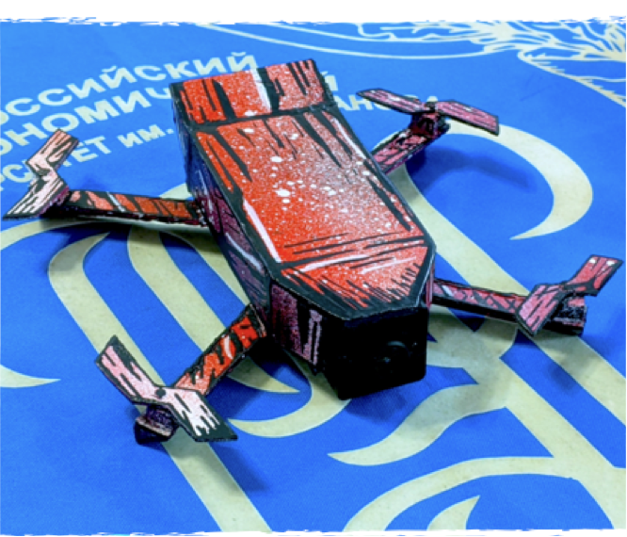
Наши технологии сохранят ваши деньги и имущество
Будем предоставлять данные о правонарушениях, что упростит работу правоохранительных органов (7.17 КоАП и 214 УК РФ)
Снизим затраты юридических лиц, связанные со штрафными санкциями (7.22 КоАП)
За счет автономности системы получится существенно сэкономить ресурсы, затрачиваемые на сохранение имущества
Сокращение расходов муниципальных бюджетов на реставрацию и восстановление исторических памятников

Slide 4
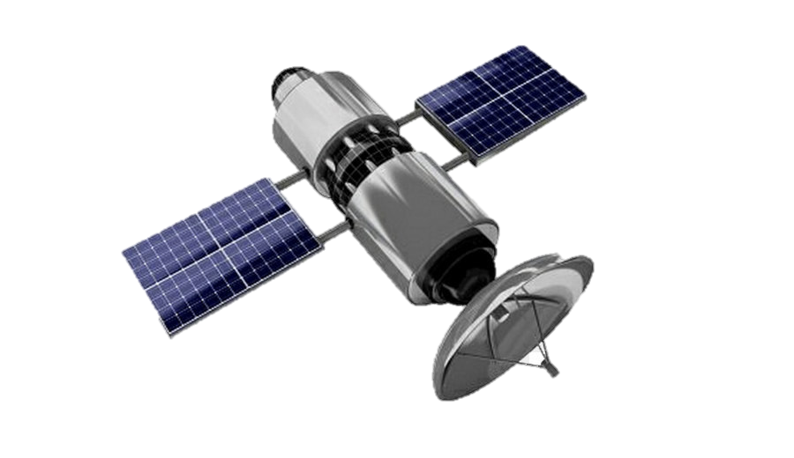
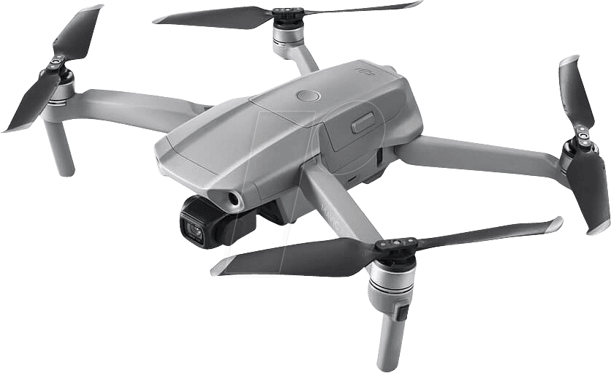
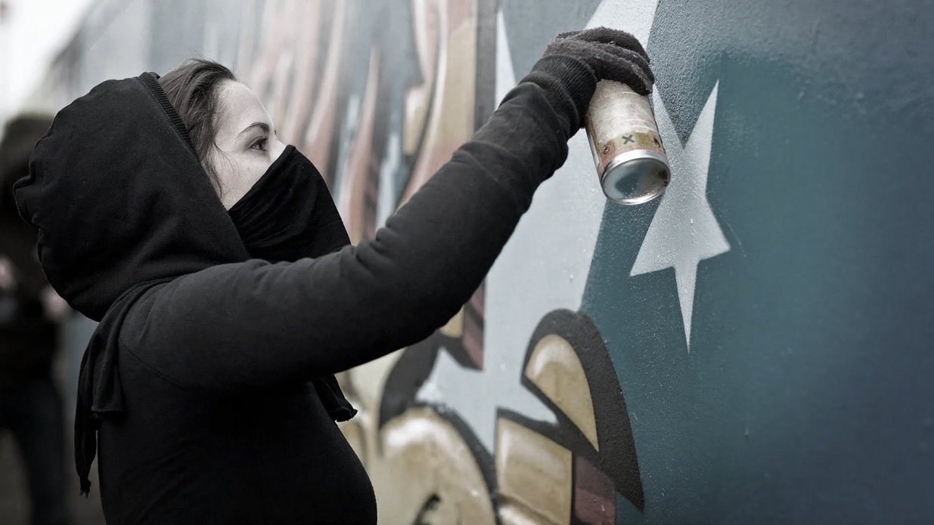
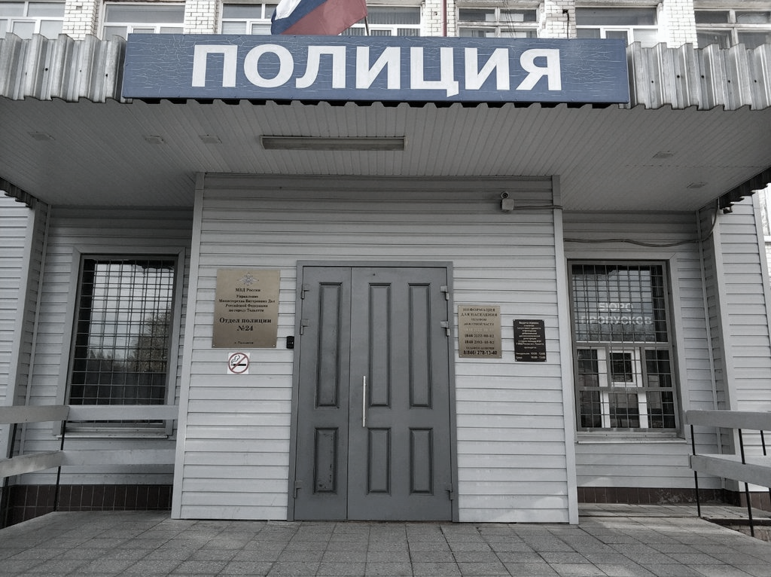
Механизм системы распознавания и передачи данных
Собственник дрона

Slide 5
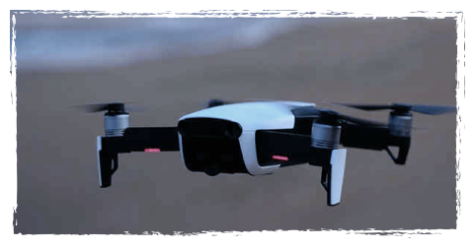
(не) Конкуренты на рынке
Китайская частная компания, производитель мультикоптеров, микроконтроллеров и видеооборудования
Крупнейший в мире поставщик продуктов для видеонаблюдения и готовых решений по видеонаблюдению
Дрон «чистая городская среда»
- это отечественная разработка, решающая комплексно поставленные задачи
Американская компания, специализирующаяся на разработке с последующим производством высокотехнологичных БПЛА

Slide 6
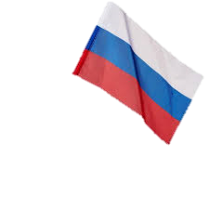
Мы работаем для двух больших сегментов рынка
PAM
300 млн ₽
B2G – муниципалитеты, правоохранительные органы, городские службы
TAM
270 млн ₽
SAM
81 млн ₽
B2B – частные охранные предприятия, управляющие компании
SOM
8 млн ₽

Slide 7
Бизнес - модель
Ключевые партнеры:
-Zala Aero Group (российский разработчик и производитель беспилотных воздушных систем),
-TRASSIR (Российский производитель систем видеонаблюдения)
Ключевые процессы:
- производство дронов
- создание программного обеспечения для управления дронами
Источники доходов:
- продажа и аренда дронов
- предоставление услуг технической поддержки

Slide 8
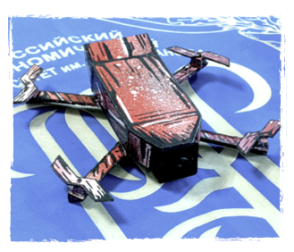
Этапы выхода на рынок
Поиск новых рынков и
расширение производства
Создание базы
техобслуживания
Организация производства
Создание прототипа и апробация
Поиск квалифицированных
кадров
Поиск
финансирования

Slide 9
Для воплощения идеи необходимо
Наем специалистов
Разработка ПО
Инвестиции
2 млн ₽
Создание прототипа
Продвижение на рынке

Slide 10
Это мы сделали на старте
Наметили план дальнейших действий
Выявили конкурентов
Обозначили преимущества стартапа
Определили идею

Slide 11
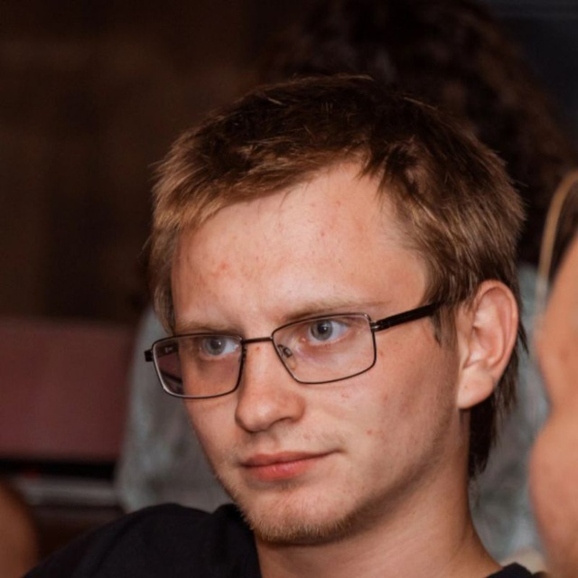
Авторы идеи
Кухарев Степан
Бутяйкин Илья
Лидер проекта
дизайнер, фотограф
Администратор проекта,
идейный вдохновитель

Slide 12
Пусть граффити станет искусством,
а не вандализмом
Телефон
email
+79912305281
qwerxwzz@gmail.com

